Slide 1


Curso: Inteligencia Artificial
Unidad 2: Aprendizaje automático
Sesión 9: Aprendizaje de árboles de decisión
Docente: Carlos R. P. Tovar

Slide 2

INICIO ¿Tienen dudas o consultas sobre la clase previa?

Slide 3

Objetivo de la sesión
Al finalizar la sesión, el alumno será capaz de:
Comprender la teoría detrás de los árboles de decisión (impurezas, ganancia de información).
Construir y evaluar árboles de clasificación y regresión.
Aplicar estrategias para variables continuas/categóricas, missing values y poda.
Implementar y visualizar árboles con Python y entender limitaciones/prácticas.

Slide 4
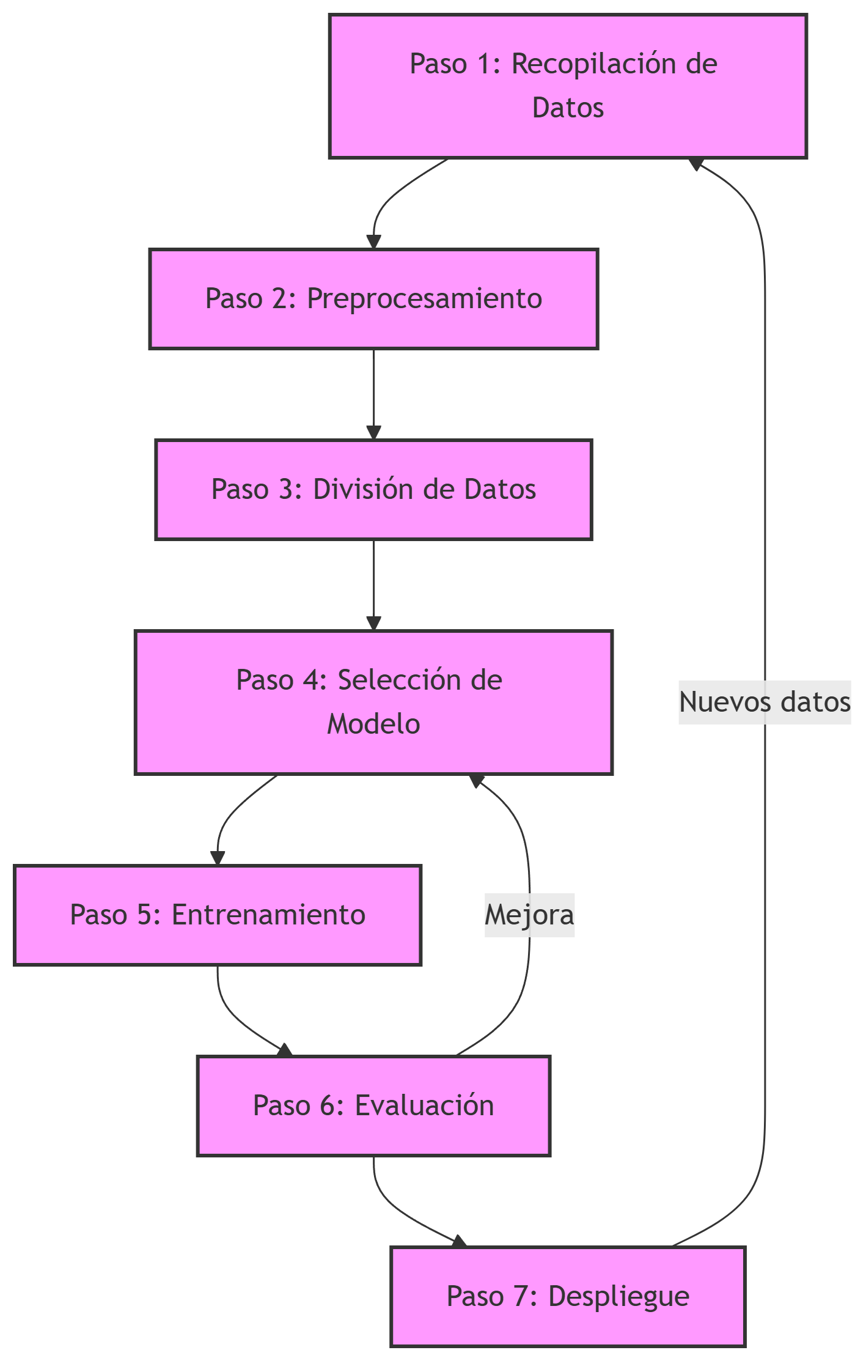
Pasos del Aprendizaje Supervisado
Recopilación de Datos
Preprocesamiento
División de Datos
Selección de Modelo
Entrenamiento
Evaluación
Despliegue

Slide 5
UTILIDAD ¿Por qué usar árboles de decisión?
Ventajas
Casos de uso
Interpretabilidad.
Flexibilidad.
Sin necesidad de escalado.
Base para modelos ensemble.
Diagnóstico médico.
Scoring crediticio.
Segmentación de clientes.
Auditoría de procesos.

Slide 6
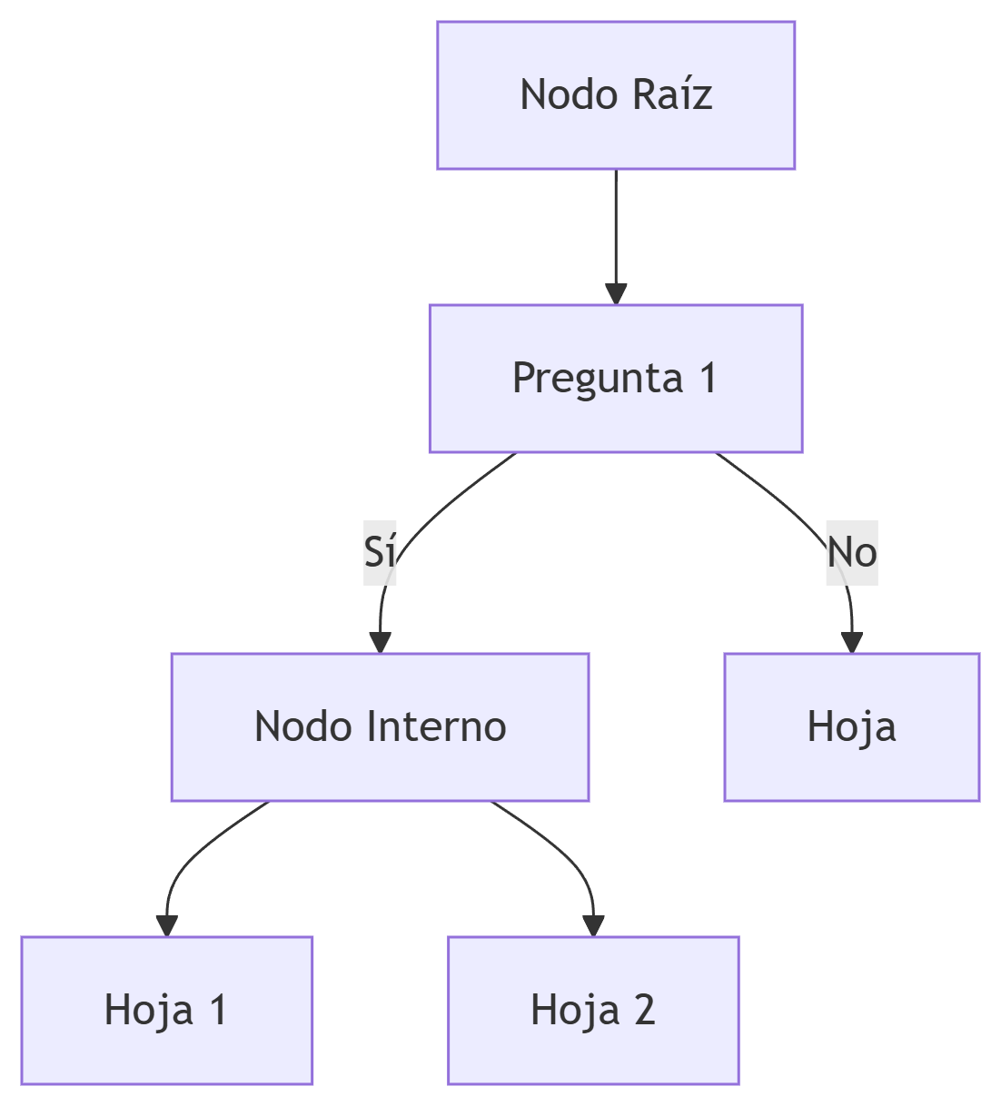
TRANSFORMACIÓN ¿Qué es un árbol de decisión?
Modelo predictivo supervisado
Estructura jerárquica: Nodo raíz, nodos internos y hojas.
Recorrido de condiciones hasta la predicción.
Parámetros clave.
Analogía: Flujograma de decisiones médicas.

Slide 7
Algoritmos principales
Algoritmo | Año | Característica
ID3 | 1986 | Usa ganancia de información
C4.5 | 1993 | Maneja valores continuos
CART | 1984 | Usa índice Gini

Slide 8
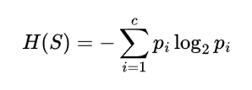
Impureza: Entropía
Donde:
S: Conjunto de datos
c: Número de clases
p_i: Proporción de elementos de la clase i en S

Slide 9
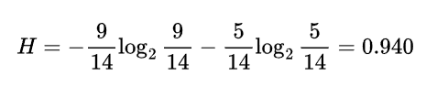
Impureza: Entropía
Ejemplo: Conjunto: [9 Sí, 5 No] →

Slide 10

Impureza: Índice Gini
Donde:
S: Conjunto de datos
c: Número de clases
p_i: Proporción de elementos de la clase i en S
Notes:
Índice Gini: La Medida de Impureza Fundamental en Árboles de Decisión
Definición Conceptual
El índice Gini es una métrica que cuantifica la impureza o desigualdad en un conjunto de datos. En el contexto de árboles de decisión, mide con qué frecuencia un elemento elegido al azar sería clasificado incorrectamente si se etiquetara aleatoriamente según la distribución de clases en el subconjunto.

Slide 11
Matemáticas: Índice Gini
Ejemplos:
Conjunto puro: [10 Sí, 0 No] → Gini = 0
Conjunto mezclado: [5 Sí, 5 No] → Gini = 0.5
Notes:
Índice Gini: La Medida de Impureza Fundamental en Árboles de Decisión
Definición Conceptual
El índice Gini es una métrica que cuantifica la impureza o desigualdad en un conjunto de datos. En el contexto de árboles de decisión, mide con qué frecuencia un elemento elegido al azar sería clasificado incorrectamente si se etiquetara aleatoriamente según la distribución de clases en el subconjunto.

Slide 12
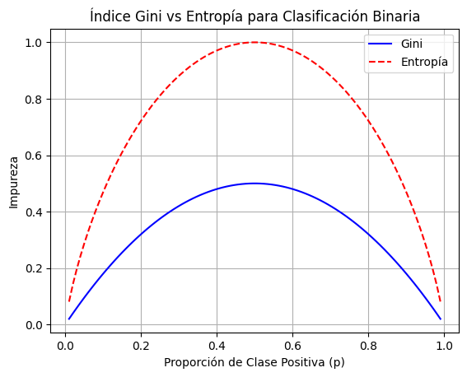
Matemáticas: Índice Gini vs Entropía
import numpy as np
import matplotlib.pyplot as plt
p = np.linspace(0.01, 0.99, 100)
gini = 1 - (p**2 + (1-p)**2)
plt.plot(p, gini, 'b-', label='Gini')
plt.plot(p, -p*np.log2(p) - (1-p)*np.log2(1-p), 'r--', label='Entropía')
plt.title('Índice Gini vs Entropía para Clasificación Binaria')
plt.xlabel('Proporción de Clase Positiva (p)')
plt.ylabel('Impureza')
plt.legend()
plt.grid(True)
plt.show()
Notes:
Índice Gini: La Medida de Impureza Fundamental en Árboles de Decisión
Definición Conceptual
El índice Gini es una métrica que cuantifica la impureza o desigualdad en un conjunto de datos. En el contexto de árboles de decisión, mide con qué frecuencia un elemento elegido al azar sería clasificado incorrectamente si se etiquetara aleatoriamente según la distribución de clases en el subconjunto.

Slide 13

Matemáticas: Ganancia de Información
Interpretación:
Reducción de incertidumbre al dividir por atributo A

Slide 14
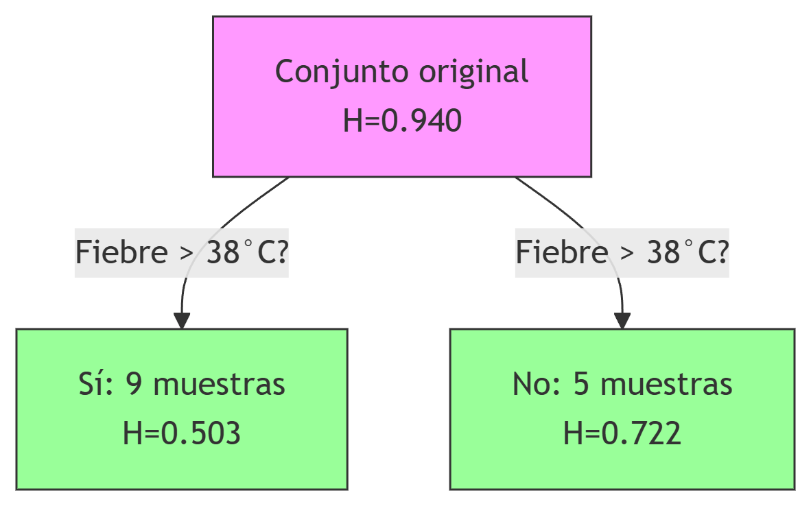
Matemáticas: Ganancia de Información

Slide 15
Proceso de Aprendizaje
Seleccionar mejor atributo (max IG o min Gini)
Dividir dataset
Repetir recursivamente
Criterio de parada: pureza o profundidad máxima

Slide 16
Poda de árboles (Pruning)
¿Por qué podar?
Evitar sobreajuste
Simplificar modelo
Técnicas:
Pre-poda: Limitar parámetros
Post-poda: Eliminar ramas poco importantes

Slide 17
Ventajas y desventajas
Ventajas | Desventajas
Fácil interpretación | Inestable (peq. cambios datos)
Maneja datos categóricos | Tendencia a overfitting
Requiere poco preprocesamiento | Sesgo con clases dominantes

Slide 18
Cierre Conclusiones
Árboles = Modelos interpretables y versátiles
Fundamentos matemáticos: Gini/Entropía
Implementación práctica con sklearn

Slide 19
Recursos adicionales
Scikit-learn Decision Trees
Dataset UCI Repository
Libro: "The Elements of Statistical Learning" (Cap. 9)

Slide 20


